Slide 1

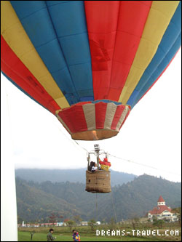
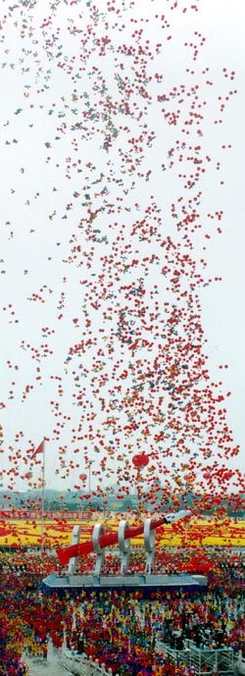

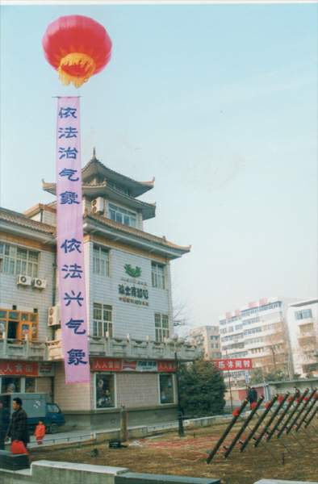
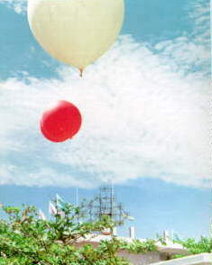
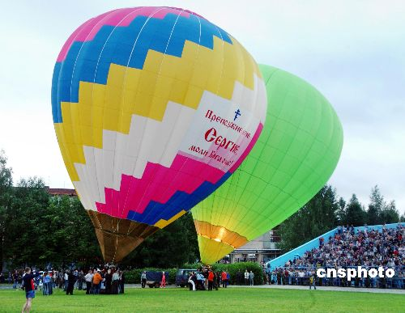
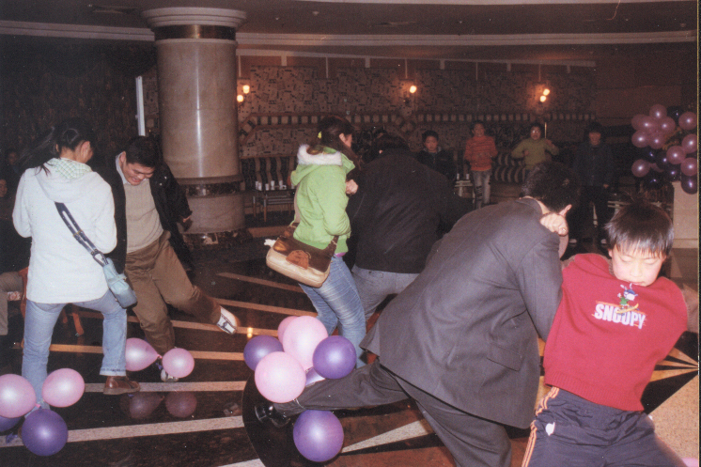

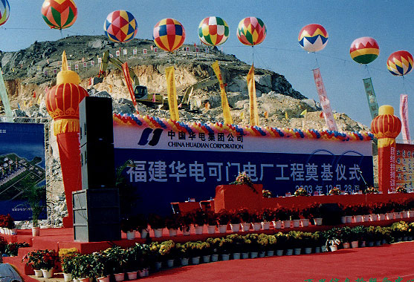
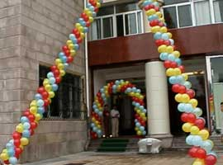

你玩过气球吗？说说你的玩法。
气象气球
气球标语
气球鞭炮
典礼气球
气球除了做游戏，还能用来做些什么？
风车气球
庆典气球
气球比赛
热气球

Slide 2

人人献出一点爱，
人间永远是春天。

Slide 3








Slide 4
kē
yà
dāi
cāi
科利亚 呆呆地 猜一猜
拴着 开始 逗人喜爱
shuān
shǐ
dòu

Slide 5
科利亚 呆呆地 猜一猜
拴着 开始 逗人喜爱

Slide 6
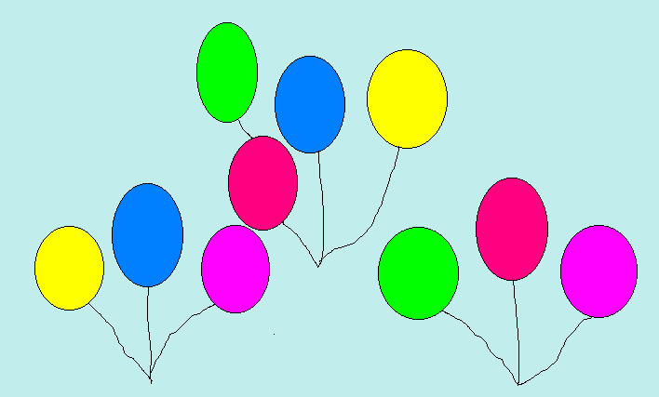
窗户
拴着
科利亚
逗人
四周
病床
开始
猜想
呆呆地
传染病

Slide 7
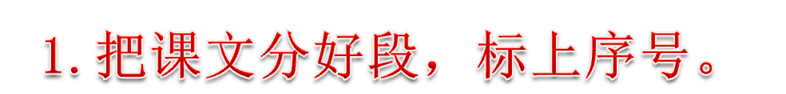


Slide 8

科利亚病了，住进了医院。他得的是传染病,医院规定,谁也不准看他，他也不能到病房房外面去。//
科利亚静静地躺在病床上,呆呆地望着窗户。从三楼能望到什么呢？除了对面的楼房和一角天空以外,什么也看不见。他觉得真没意思。//
突然一个红气球摇摇摆摆地飘了上来,在科利亚
房间的窗户前停住了。气球停了一会儿，开始一上一下地动起来，这是怎么回事？//
科里亚仔细一看，气球上画着一张可爱的小脸。这下他猜出来了，准是米沙想的招儿。科利亚的心情一下子好了许多。他好像看见米莎拉动栓着气球的绳子，几个同学站在四周，叽叽喳喳地指手画脚。//
窗外的气球，代表同学们问候科利亚。科利亚望着窗外那张逗人的“小脸”，高兴地笑了。//

Slide 9

自主学习
自由读第1、2自然段。边读边思考：你从课文中的哪些词句感受到了科利亚觉得“真没意思”？用“——”画出句子，并抓重点词说说从中你体会到了什么。

Slide 10
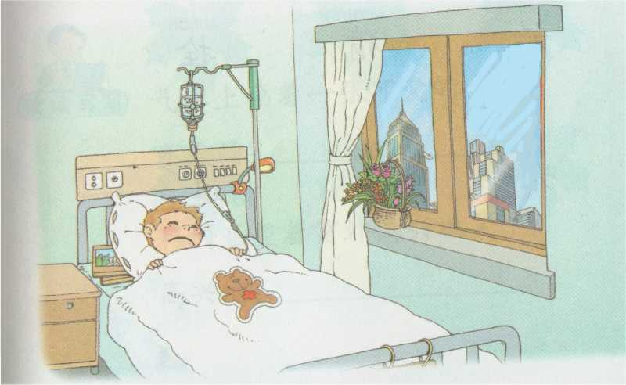
科利亚静静地躺在病床上，呆呆地望着窗户。
● ● ●
● ● ●
传染病

Slide 11

科利亚静静地躺在病床上，
呆呆地望着窗户。
我会说：
——地—— ——地——

Slide 12

他得的是传染病，医院规定，谁也不准来看他，他也不能到病房外面去。
科利亚静静地躺在病床上，
呆呆地望着窗户。
● ● ●
● ● ●
●
● ● ●
● ● ●
● ● ●

Slide 13
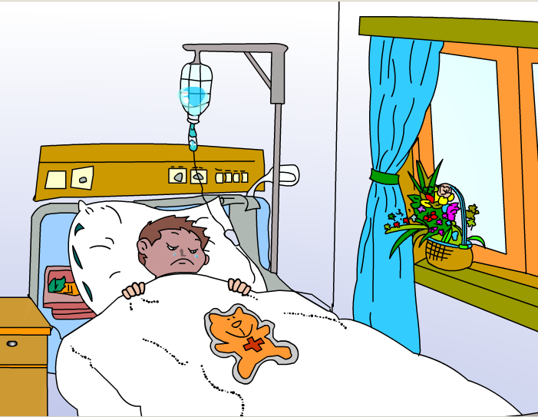

谁能告诉老师科利亚现在的心情呢？你从哪里看出来的？

Slide 14
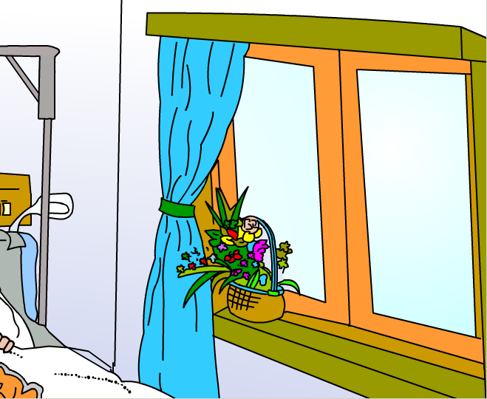
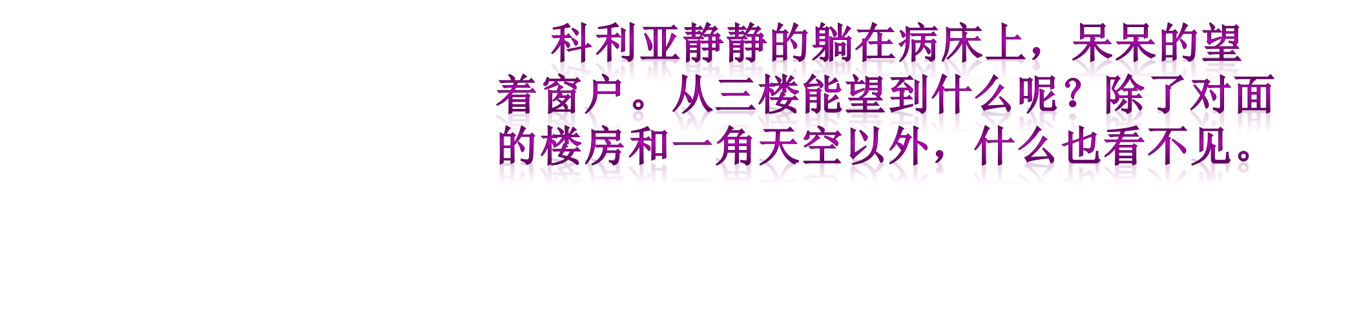

Slide 15
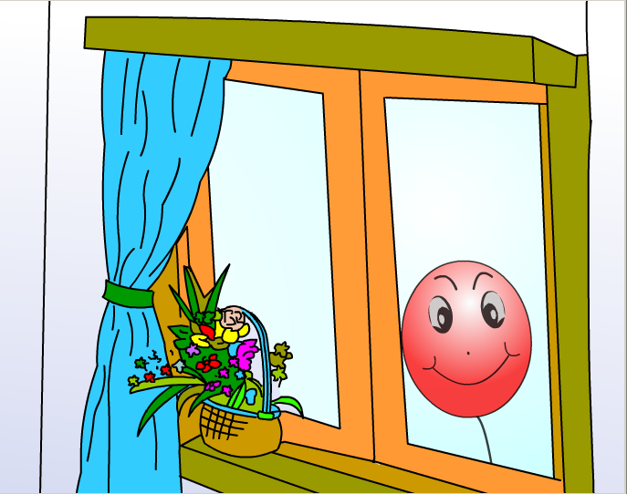

Slide 16
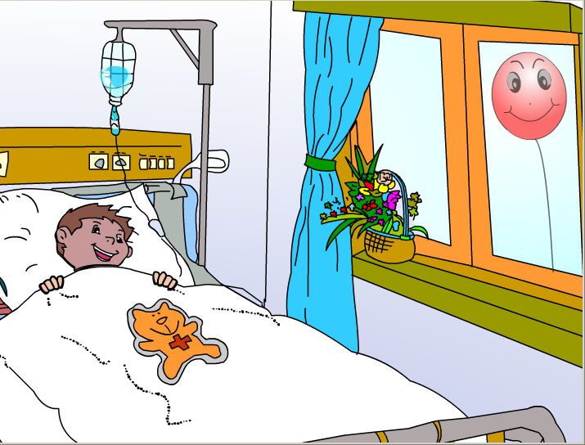
小朋友们，看，科利亚这时的心情是怎样的呢？

Slide 17
科利亚的心情一下子好了许多。

Slide 18
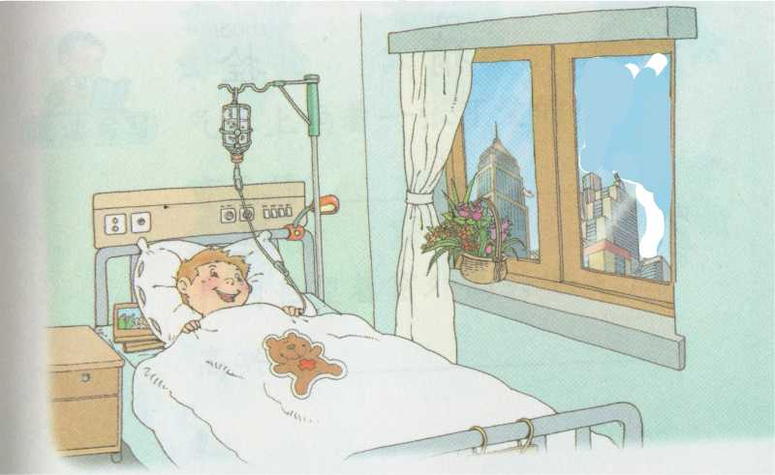
自主学习，合作交流：
1、自由读课文的3、4、5自然段。边读边思考：科里亚为什么高兴的笑了？找出重点词句用“——”画出来。
2、小组内交流你的体会。

Slide 19

.
.
.
.
突然，一个红气球摇摇摆摆
地飘了上来，在科利亚房间的窗
户前停住了。气球停了一会儿，
开始一上一下地动起来，这是怎
么回事？
.
.
.
.
.
.

Slide 20
科利亚看着气球，想到了什么?
.
准是米沙想的招儿。
科利亚看着气球，好像看到了什么?
他好像看见米沙拉动拴着气球的绳子，
几个同学站在四周，叽叽喳喳地指手画脚。
.
.
.
.
.
.
.
.
科利亚看着气球，好像听到什么?

Slide 21
科利亚仔细一看，气球上画着一张可爱的小脸。

Slide 22

你最喜欢哪一句？
气球上画着一张小脸。
气球上画着一张可爱的小脸。
.
.
.
…可爱的…

Slide 23
科利亚仔细一看，气球上画着一张可爱的小脸。这下他猜出来了，准是米沙想的招儿。科利亚的心情一下子好了许多。他好像看见米沙拉动拴着气球的绳子，几个同学站在四周，叽叽喳喳地指手画脚。
★ ★ ★ ★

Slide 24
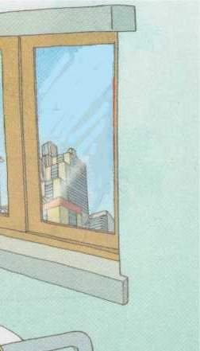

.
.
.
科利亚望着窗外那张逗人的“小脸”，
高兴地笑了。
★ ★ ★

Slide 25
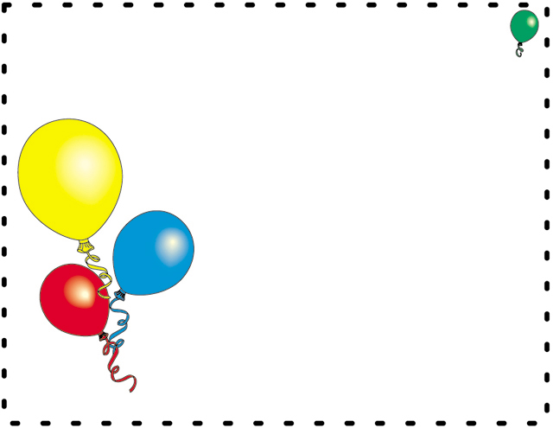
我
会
高兴地......
说

Slide 26
一张病床
一扇窗户
一角天空

Slide 27

窗前的气球
代表着 。

Slide 28
窗前的气球，代表同学们来问候科利亚。

Slide 29
病房有个科利亚，
谁也不准来看他，
静静躺，呆呆望，
孤孤单单想回家。
科利亚，别难过，
窗外气球开始飘，
可爱小脸逗你笑，
猜猜这是谁的招，
拴着绳子问候你，
快快康复早回家。
识字儿歌

Slide 30
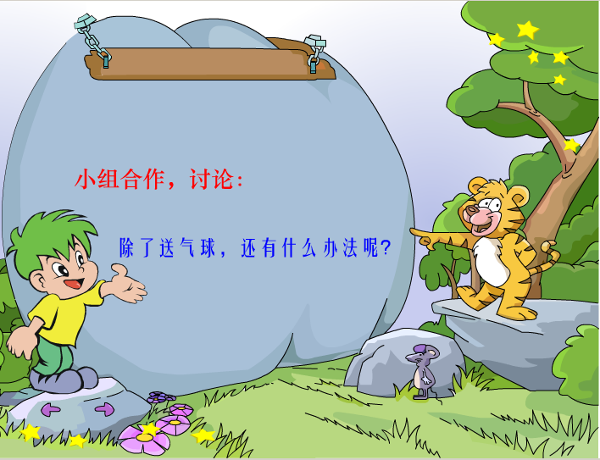

Slide 31
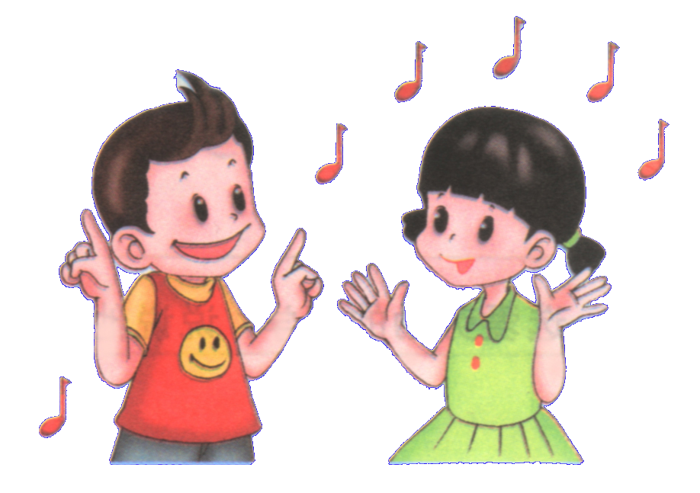

小朋友们，送人玫瑰，手有余香，在我们把美好的祝愿送给科利亚的同时，我们自己也获得了快乐，老师在这里祝所有的小朋友天天快乐。学会关爱同学，朋友。

